Slide 1
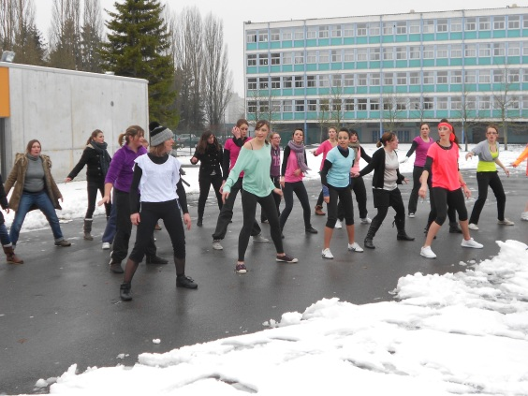
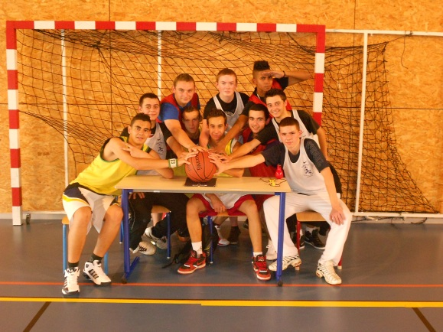
Réflexion sur un projet abouti de rénovation-construction d’un équipement sportif pour l’EPS
Ou comment se faire plaisir,
vivre son métier d’enseignant d’EPS, développer une EPS de qualité au travers de conditions de travail répondant à ces exigences !

Slide 2
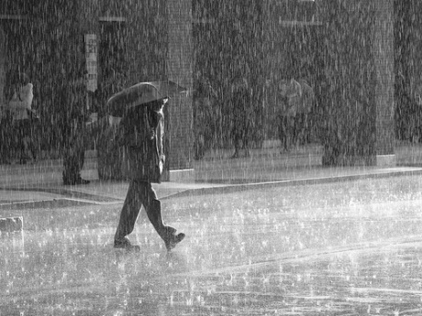
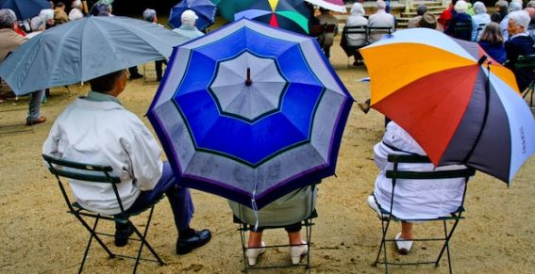
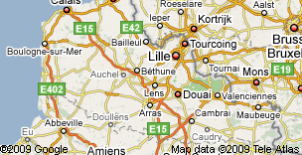
Dans les années 1990-2000, la Région Nord Pas De Calais a, suite à des demandes régulières et répétées du SNEP/FSU académique Lille, pris en compte et déclenché une démarche de réflexion concernant les équipements sportifs pour les Lycées/LP.
Des groupes de travail se sont mis en place (avec une présence prépondérante accordée au SNEP) et en 2002 ce groupe de travail a proposé aux élus un référentiel qu’ils ont validé.
Cet outil indispensable est vite devenu incontournable pour les chefs de projet et les architectes qui étaient désignés pour réaliser les rénovations-constructions d’équipements sportifs pour les lycées. Le lycée Pierre Forest MAUBEUGE dans lequel j’enseignais et où je suis encore actuellement était ce que l’on peut appeler une structure hors norme dans les années 2000 (3800 élèves – 420 professeurs dont 12 enseignants d’EPS), les équipements sportifs correspondaient à 2 types C, 2 plateaux d’évolution extérieurs (goudronnés) avec une piste de 250m (4 couloirs). Des conditions de fonctionnement de l’EPS ubuesques : 3 professeurs avec des classes de 35 élèves en même temps dans le type C (rappel : nous sommes dans le NORD « y caille et y drach souvin ! »).
REGION NORD PAS DE CALAIS
Département : NORD (59)
Ville de MAUBEUGE

Slide 3
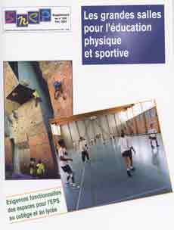
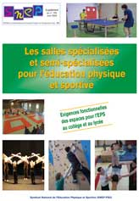
Prenant en charge le dossier équipement au SNEP départemental puis académique, je fis de mon établissement un laboratoire d’expérimentation sur ce dossier (sans prétention mais avec la ferme intention de changer nos conditions de travail), c’est ainsi que grâce au travail effectué avec la Région j’ai réussi à aboutir sur une finalisation d’un équipement intra-muros basé sur la conception des deux référentiels SNEP/FSU « Grandes Salles et Salles spécialisées et semi-spécialisées ».

Slide 4
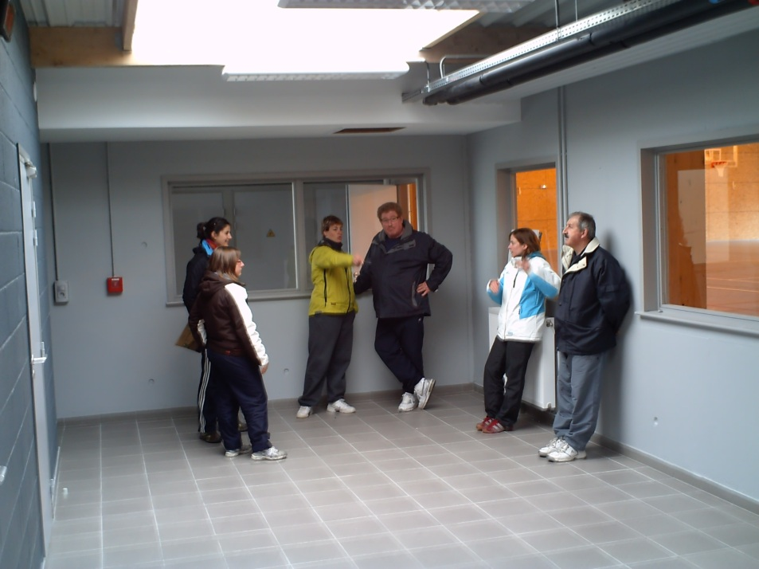
L’idée force du projet restait également la conception de futurs équipements impliquant l’équipe EPS sur une réflexion collective, alors même si j’en étais l’initiateur, à chaque phasage décisionnel l’équipe dans son entité apportait son point de vue. Une construction-rénovation d’équipements sportifs étant un travail de longue haleine sur une période minimale de 4 à 5 ans (voir plus en fonction des aléas du dossier), il est important de partager le projet de façon collective pour une prise en charge partagée si les personnes changent.

Slide 5

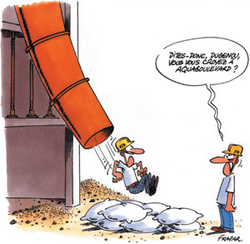

La difficulté dans l’échéancier d’un tel projet est surtout le manque de vision temporelle à court ou long terme que souvent les décideurs n’affichent pas clairement. Cet aspect a d’ailleurs touché notre projet puisqu’après une décision prise en 2001 (budgétaire et planifiée), les élections régionales de 2004 ont remis en cause le calendrier du projet et ce n’est qu’après ces élections en 2006 que le projet a vu sa réalité réapparaitre. A partir de cette période, la conception et le consensus sur le fond et la forme de ce qu’il y avait à réaliser a été acté.
Pour vivre mieux, il faut pouvoir vivre difficilement pendant un moment, c’est un adage qui pour ma part est très adapté au déroulement d’un dossier « rénovation-construction » d’un équipement sportif !
Entre septembre 2007 et mai 2009, nous avons donc vécu la période des travaux et de la recherche de lieux de travail de proximité : transports en bus, 5 lieux différents de pratiques à l’extérieur de l’établissement, un ancien gymnase encore accessible mais voué à la destruction fin 2009 ont été notre lot quotidien de pratique de l’EPS. Les pertes de temps d’apprentissage ont été multipliées par 3 ou 4 (pour 2h d’enseignement : pratiquement 40% de perte de temps de travail).
Mais la vision du futur équipement sortant de terre nous maintenait dans une attitude positive et pleine d’espoir sur la qualité de l’EPS que nous pourrions développer au travers de ce nouvel outil.

Slide 6
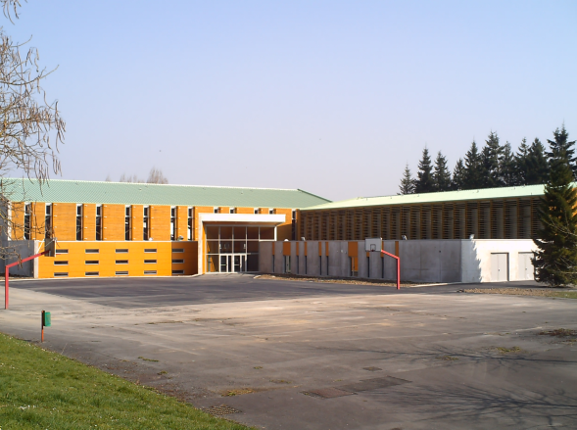
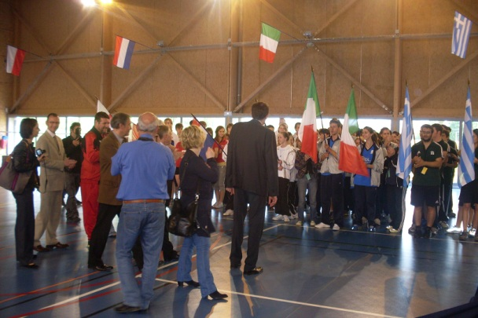
Lorsqu’en avril-mai 2009, l’équipement nous a été livré, nous l’avons intégré progressivement : l’arrivage et l’installation des matériels et mobiliers se faisant en mai-juin.
La découverte de l’installation et de ses atouts pédagogiques a focalisé nos objectifs de fin d’année scolaire mais également notre fil conducteur pour préparer la rentrée de septembre 2009.
Un projet d’échange sportif européen, point d’orgue de notre AS depuis 20 ans, a permis, en avril 2010, d’accueillir 6 délégations de jeunes lycéens européens et d’inaugurer le complexe sportif tout en démontrant sa fonctionnalité très performante.
A titre d’anecdote (qui pour moi revêt un ancrage émotionnel fort pour cet équipement), nous avons fait voter en CA le nom du gymnase qui correspond au nom d’un collègue d’EPS (décédé en 2008, ancien élève du Lycée et Délégué de District UNSS).
Notre équipe EPS, composée de 6 collègues, s’est renouvelée à 50% entre 2009 et 2013, ce qui prouve bien la nécessité de travailler de façon solidaire pour dégager la mémoire collective sur ce type de dossier.

Slide 7
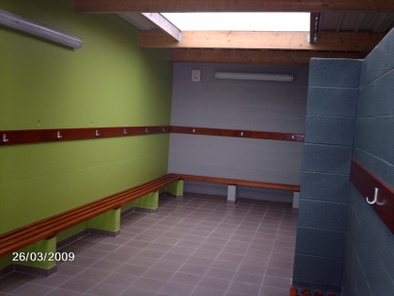
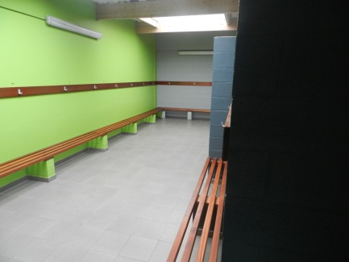
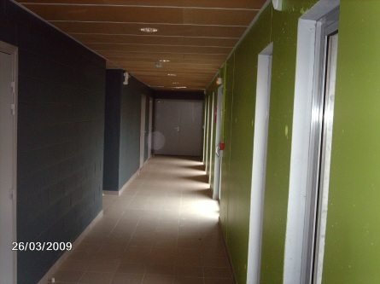
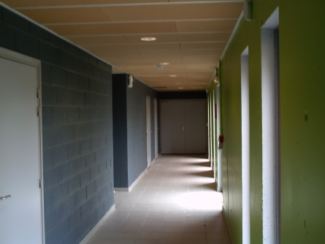

Après cet historique et cette entrée en matière, je pense qu’il est temps de passer au plat de consistance que représente ce type d’équipement pour notre profession.
Le plaisir d’enseigner passe par des conditions d’enseignement à la hauteur des enjeux. Lorsque l’environnement éducatif est respectueux des différents acteurs, ces mêmes acteurs se l’approprient et le respectent également.
Notre population élèves est issue de milieux assez défavorisés et nous avons une section professionnelle avec des élèves plus au moins en difficulté. L’équipement sportif est utilisé du lundi 8 heures au samedi 12 heures sans discontinuité à raison de deux groupes classes minimums au même moment (soit 70 à 105 élèves en simultané).
La première preuve du respect par les utilisateurs est l’état impeccable de ce lieu de vie après 3,5 ans d’utilisation (pas de dégradation – pas de tags…).
Exemple de l’état des vestiaires et des couloirs !
Avril 2013

Slide 8
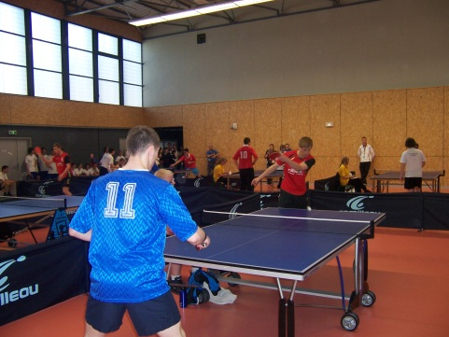
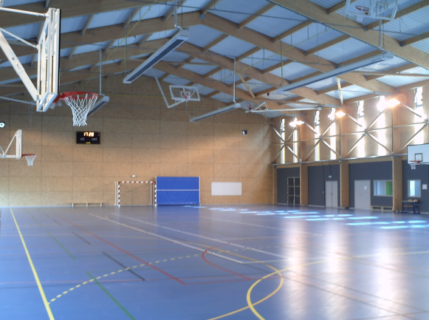
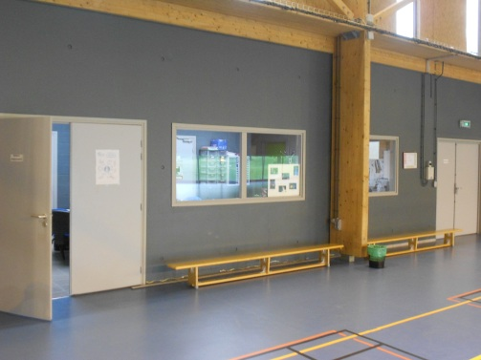
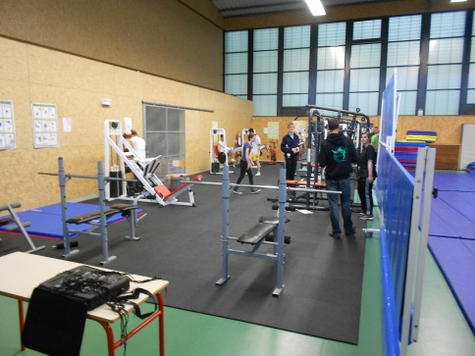
Cet équipement a été pensé pour être opérationnel autant sur le plan pédagogique que sur le plan fonctionnel :
Les couleurs pastelles (bleu – vert et gris) choisies pour les murs et le bardage bois apportent une ambiance apaisante et chaude qui produit un effet de sérénité pour l’ensemble des utilisateurs ;
Le complexe a été conçu avec 3 espaces communiquant facilement tout en étant séparés en unité de travail où l’isolement et l’acoustique permettent d’enseigner en toute quiétude avec un groupe classe. Les interférences entre les lieux de travail et entre les groupes classes (bruits – circulation des élèves…) sont inexistants ;
La visibilité sur la grande salle et une des salles annexes (aménagée pour le Tennis de Table) est permise grâce à des grandes baies vitrées depuis le bureau des enseignants.

Slide 9
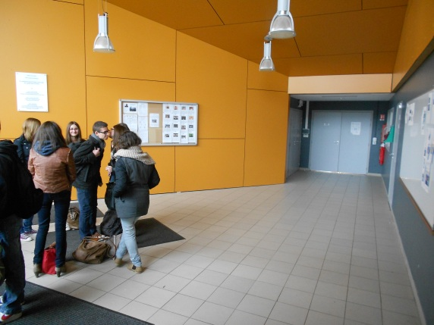
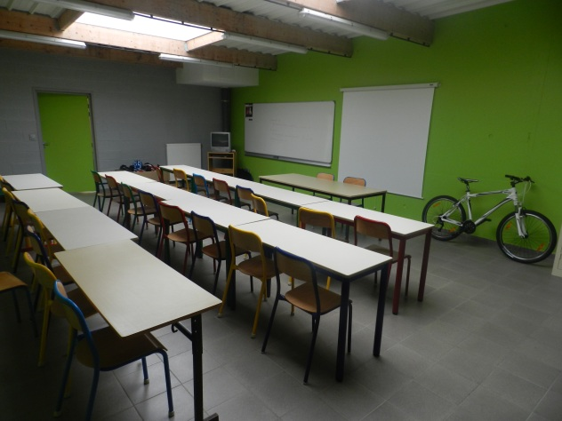
L’accessibilité au complexe est organisée par un grand hall d’accueil où les élèves peuvent attendre (après autorisation des enseignants) en cas d’intempéries (pluie ou froid) avant le début du cours et en fin de cours ;
Répartir les élèves dans les deux grands couloirs d’accès aux vestiaires est très facile et ne prend que 2 minutes. La grande salle est équipée de 4 vestiaires (de 20 à 25 places) permettant de diviser sans problème le groupe classe (mixité ou classes regroupées en fonction des menus EPS). La salle spécifique Tennis de Table est également équipée de 2 vestiaires et la salle multifonction (musculation – acrogym – danse – step – combat…) a aussi ses 2 vestiaires. Donc un total de 8 vestiaires pour au maximum 3 groupes classes par séance !
Les vestiaires ont été conçus pour une efficacité de déshabillage et rhabillage rapide : ils donnent, en sortie, directement sur l’espace de travail (ce qui ne prend que 10 à 15 minutes maxi pour ces deux temps). Une séance est donc rendue effective sur 86% de la séquence. Des douches « collectives » permettent de proposer aux élèves un espace d’hygiène correct (on estime à 10% les élèves prenant une douche actuellement : c’est en option EPS et en AS que les élèves les utilisent le plus),
Un neuvième vestiaire était prévu mais après réflexion avec l’architecte, il a été transformé suivant l’avis de l’ensemble de l’équipe EPS en salle de classe dénommée « Salle Pédagogique » ; située proche du bureau des enseignants et du hall d’entrée : d’une capacité de 35 places, elle est utilisée pour des temps théoriques sur les séances (en particulier avant de sortir en athlétisme – bike and run ou VTT). Elle est équipée d’une télévision (visionnage de séquences type acrogym ou autre APSA..), d’un écran avec vidéo-projecteur. Nous l’utilisons pour toutes les réunions possibles de regroupement d’élèves : projets – AS – option etc..

Slide 10
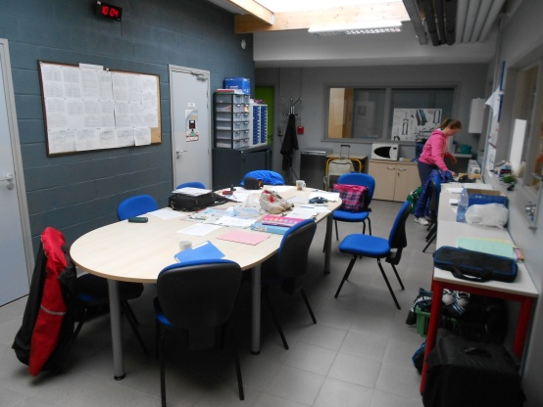
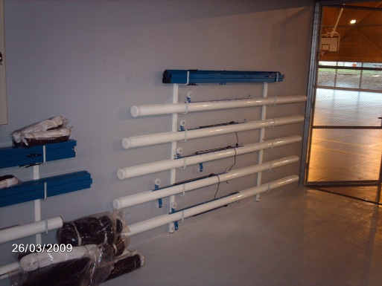
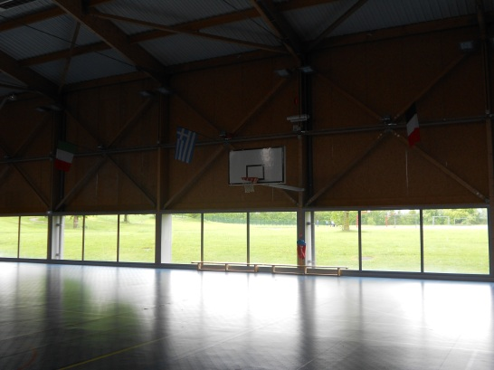
Le bureau des enseignants est équipé de deux salles de bains permettant d’avoir la possibilité pour chacun de se doucher après les cours, il est équipé également d’une double armoire personnelle pour chaque professeur, d’un coffre-fort pour y stocker le matériel informatique – vidéo de l’équipe EPS, d’une armoire à pharmacie, d’un frigo, d’un accès à internet (réseau intranet « accès à pronote » et extranet), d’une grande table de travail et de réunion d’une capacité de 10 places…
Dans la grande salle les activités programmées sont les sports collectifs de salle avec à chaque fois au moins deux terrains voire 3 ou 4 en travers : pour ces activités le matériel mobilier est très rapidement mis en place : des poteaux de volley-ball très légers avec un système de fixation filet adapté, des panneaux de basket relevables électriquement, des buts de hand-ball ou futsal rabattables ou amovibles. Les zones de dégagement étant réglementaires pour une mise en sécurité de la pratique des élèves. Pour l’activité badminton pratiquée dans cette salle, les poteaux sont prévus sur fourreaux de réservation (nous avons organisé sur les classes de 2ndes un concours du montage le plus rapide des 9 terrains avec une trentaine d’élèves : record à battre de 2’45’’). Toutes ces adaptations pédagogiques permettent de ne perdre qu’une moyenne de 8 minutes sur le temps de pratique par séance.

Slide 11
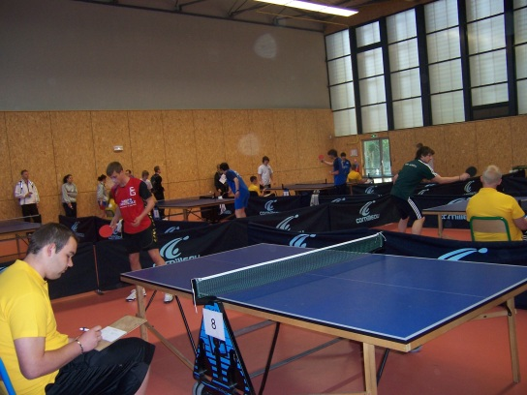
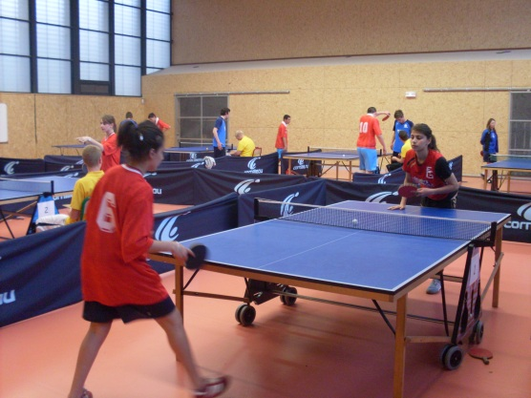
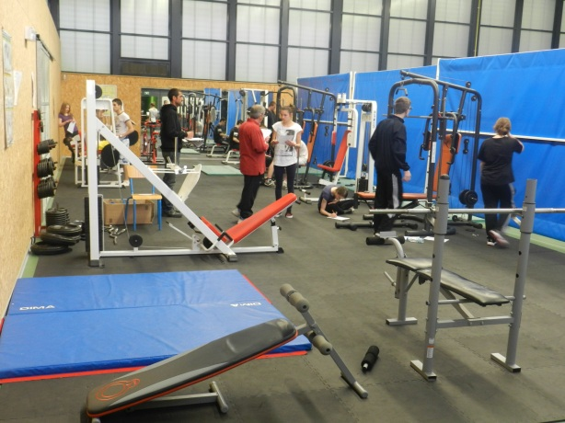
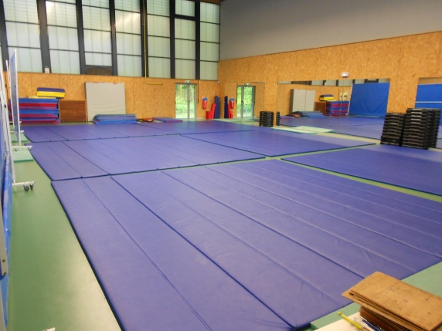
Dans la salle annexe 1 « Tennis de Table », 10 tables sont installées avec les séparations des box évitant les pertes de temps d’installation et les interférences dans les situations proposées aux différents groupes.
Dans la salle annexe 2 « Activités artistiques et de la Forme », un espace musculation avec 10 postes de travail, un espace de tapis de 150m² (divisibles en 6 espaces de 25m²), des miroirs sur toute la largeur de la salle, des steps disponibles font de cette salle une unité de travail adaptée aux différentes activités programmées.
Dans les 3 salles, des grands tableaux (3m/1m20) effaçables sont disposés aux endroits stratégiques pour faciliter les interventions théorique sur les APSA (consignes ou autres).
Dans les 3 salles, des grandes surfaces de rangement, adaptées à tout type de matériel sont très opérationnelles.

Slide 12
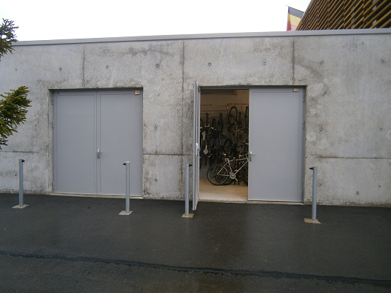
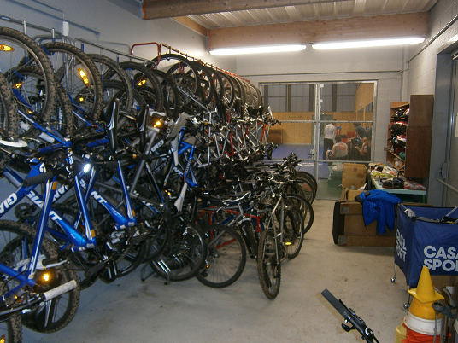
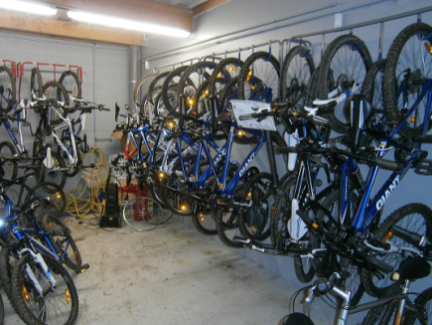
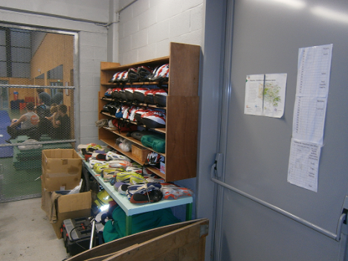
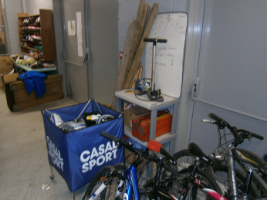

Enfin un local spécifique pour l’activité VTT est intégré au gymnase, d’une capacité de rangement de 60 VTT et organisé en atelier technique pour cette activité.
La surface du local est de 33m²
(9m50 de long x 3m50 de large)
Hauteur : 3m
Cela permet de pouvoir déplacer le matériel assez facilement.
Le local peut contenir 60 VTT
Intercalés et rangés sur des réservations (crochets suspendus ou râteliers au sol)
Le local possède deux larges ouvertures (2 grandes portes de 2m40 x 2m40) donnant sur un accès extérieur (accessible par un véhicule pour le transport). Le local est également en ouverture directe (2m40 x 2m50) sur une partie de l’espace sportif, en l’occurrence ici sur la salle d’activités d’expressions corporelles : combat, acrogym, danse, etc…..
Le local est équipé:
d’un point d’eau (Karcher indispensable pour le nettoyage).
Deux points prises électriques prévus.
Un établi de travail de 3m de long et des étagères pour le matériel et le rangement des casques (Un bac à casques en complément).

Slide 13
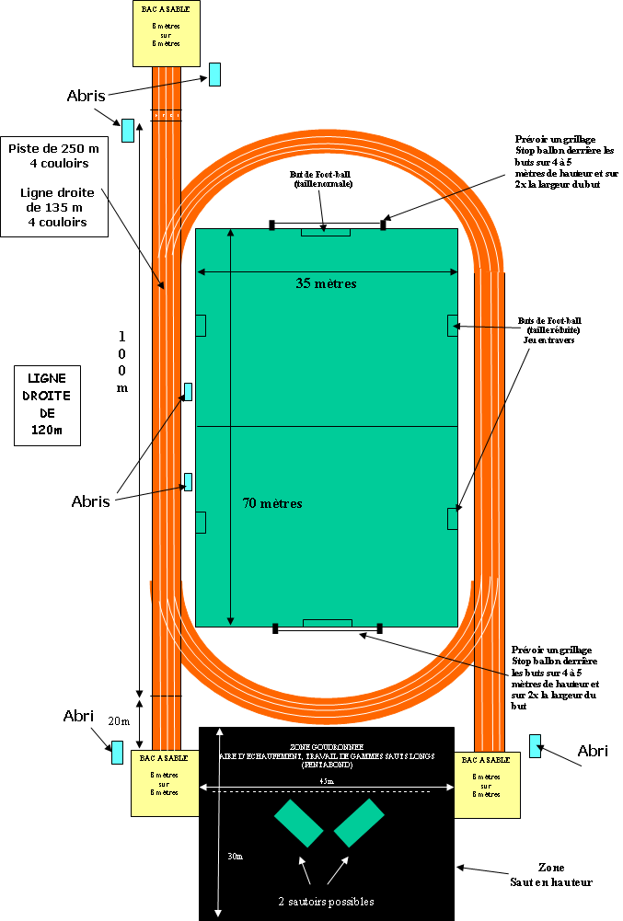

Pour conclure, la grande salle offre une vision très éclairée, avec sa surface importante de baie vitrée, sur l’espace extérieur que nous utilisons pour les activités de course (cross et piste) et les activités « bike and run » et VTT.
Enfin, le must du fonctionnement est l’affectation d’une dame de service (personnel TOS de l’établissement) à temps complet pour l’entretien du complexe sportif !
Nous avons d’ailleurs réussi à avoir une continuité sur la démarche d’amélioration du niveau de nos équipements sportifs avec un dossier de rénovation concernant la piste et un terrain synthétique de sports collectifs de grand terrain.
Côté complexe sportif

Slide 14
Alors oui, un équipement sportif de qualité, en rapport avec la réalité des apprentissages en EPS, permet de vivre mieux son métier et de montrer que c’est un plaisir d’enseigner avec de telles conditions !
Quelques indicateurs prouvant cet état de fait :
Une satisfaction réelle des élèves à évoluer dans ce complexe;
Une image valorisante du Lycée lors de la journée « Portes ouvertes » et un choix de demande d’affectation d’élèves en 2nde amélioré à partir des conditions d’enseignement en EPS ;
Une amélioration des relations élèves – professeurs – personnels de service sur l’appartenance à un espace commun de qualité;
Une facilité à confectionner les emplois du temps et à programmer les plannings d’EPS;
Des séances d’EPS consacrées à 80% à des temps d’apprentissage effectif;
Un développement et une stabilité de certaines activités dans la programmation EPS : musculation – Step – Acrosport. Des menus en Terminales BAC GT et PRO très différenciés et qui permettent un choix plus large pour les élèves (quoique les contraintes des nouveaux programmes et des textes évaluation nous mettent en difficulté par rapport aux envies et motivations des élèves « CP4 et CP5 »……….);
Concernant les progrès enregistrés sur les apprentissages par les élèves, nous allons pouvoir commencer à évaluer ce paramètre à partir des bilans BAC de cette année et ce, sur certaines activités qui ont vu leur programmation durant les 3 années précédentes (tout en sachant l’aspect aléatoire de l’évaluation d’une cohorte d’élèves sur un laps de temps aussi court);

Slide 15
Alors oui, un équipement sportif de qualité, en rapport avec la réalité des apprentissages en EPS, permet de vivre mieux son métier et de montrer que c’est un plaisir d’enseigner avec de telles conditions !
Quelques indicateurs prouvant cet état de fait :
Une augmentation très importante du nombre de licenciés à l’AS : + de 30% en 2 ans; également une augmentation des activités proposées et pratiquées (liées surtout à la possibilité d’avoir à chaque créneau 3 ou 4 espaces disponibles de pratique). Le développement des activités autour du VTT nous permet de développer les APPN et nos participations aux différents RAID. Une capacité à faire choisir les élèves sur des créneaux AS qui sont multi-activités. A titre d’exemple, la fête du Sport Scolaire a pu se dérouler avec une conception multi-activités faisant découvrir à nos 320 élèves de 2ndes le complexe et sa fonctionnalité.
Un développement des activités artistiques dans le cadre de l’AS dans la salle annexe : intervention d’un artiste danseur, travail avec 2 intervenants sur des créneaux de Body-jam et Zumba-Aérobic. Développement d’un projet de chorégraphie dansée avec l’I.M.E (encadré par une CPE et un AE le mercredi après-midi);
Une envie de venir plus facilement au gymnase pour nos 200 licenciés de l’Association Sportive;
Un bien-être pour les enseignants d’EPS à travailler dans leur propre bureau et une tendance à venir ou à rester au-delà du cours pour discuter ou se réunir avec les collègues;
Une vision positive du fonctionnement de l’EPS pour l’ensemble des autres membres de la communauté éducative : Proviseurs – CPE – autres collègues se déplaçant de façon régulière au complexe pour aller à la rencontre de l’EPS;
Une capacité à accueillir dans de bonnes conditions des rencontres UNSS sur les 3 niveaux : District – Départemental – Académique;
Anecdote significative : 2 collègues agrégés d’EPS, affectés il y a 2 ans dans mon établissement par mesure d’extension au mouvement, habitent à 100kms du Lycée.
Depuis deux ans ils se posent la question de quitter de telles conditions de travail en opposition à la fatigue engendrée par leurs déplacements et à leur condition de vie familiale !

